Slide 1
わんくまに見る 勉強会開催のススメ
2008/11/01
中 博俊

Slide 2
自己紹介
名前：中 博俊（なか ひろとし）
本拠地：いちおう大阪
ただし毎週末は日本のどこかにいます
肩書き：
株式会社インターリンク チーフテクニカルアーキテクト
なんてたいそうな肩書きを持っていますが社員10名くらいの小さな会社です
NPO法人 アイネタジャパン 副理事長
わんくま同盟 代表

Slide 3
アイネタジャパンって？
NPO（特定非営利活動法人）は利益を求めない活動をしている立派な法人です
Seasarファウンデーション→オープンソース開発コミュニティの運営支援
アイネタジャパン→技術者コミュニティ全般の活動支援
技術者のコミュニティ活動を活発化させるにはどうしたらいいかを常に考えています。

Slide 4
わんくま同盟
発生：2005年01月13日
わたしとじゃんぬねっとの間で何かをするというのが動き出した日
このとき名前はまだない（実は正式に命名した日が不明）
メンバ数：220名(2008年09月04日現在)
なにをやってるの？
Webスペース、blog、勉強会の開催、等々

Slide 5
わんくま勉強会の2008年
01月26日 東京
02月16日 大阪
02月23日 東京
03月15日 東京
03月29日 大阪
04月05日 東京
04月12日 福岡
04月26日 名古屋
05月10日 大阪
05月31日 東京
06月07日 大阪
06月21日 東京
06月28日 大阪
07月12日 東京
07月26日 名古屋
08月02日 大阪
08月09日 東京
08月16日 福岡
08月23日 大阪
08月30日 横浜
09月13日 大阪
09月20日 東京
10月04日 大阪
10月10日 福岡
10月18日 東京
10月25日 名古屋
11月01日 大阪
11月08日 富山
11月15日 東京
11月22日 福岡
12月06日 名古屋
12月13日 大阪
12月20日 東京
もうすっかり東京と、大阪の月1開催が定着しましたが、らいねんはもっと・・・
01月17日 福岡(仮）
01月24日 まっちゃ445合同 in 東京
01月31日 大阪(仮)
02月07日 名古屋(仮)
02月14日 東京(仮)
02月21日 大阪(仮)
03月14日 東京(案)
03月21日 大阪(案)
03月28日 福岡(案)
04月04日 東京(案)
04月11日 名古屋(案)
04月18日 大阪(案)
04月25日 東京(案)
05月16日 東京(案)
05月23日 大阪(案)
05月30日 福岡(案)
06月06日 東京(案)
06月13日 大阪(案)
06月20日 名古屋(案)
06月27日 東京(案)
07月04日 大阪(案)
07月11日 福岡(案)
07月18日 東京(案)
07月25日 大阪(案)
08月01日 名古屋(案)
08月08日 東京(案)
08月22日 大阪(案)
08月29日 横浜(案)
09月05日 福岡(案)
09月12日 大阪(案)
09月26日 東京(案)
10月03日 名古屋(案)
10月10日 大阪(案)
10月17日 東京(案)
10月31日 大阪(案)
11月07日 東京(案)
11月14日 福岡(案)
11月21日 大阪(案)
11月28日 東京(案)
12月05日 名古屋(案)
12月12日 大阪(案)
12月19日 東京(案)

Slide 6
勉強会を開催しよう
勉強会を開催することによるメリット
とにかく楽しい
イベント開催のスキルが身につく
人脈が広がる
技術の話だけして酒が飲める
１つの技術や製品の勉強会の場合には、その技術のファンが増える

Slide 7
まずは企画
基本的には3種類
1つの技術にターゲットする方法
C#勉強会
RFCよみあわせ会
1つの話題にターゲットする方法
PDC報告会
TechEdの後で
特に絞り込まない
わんくま勉強会

Slide 8
企画のポイント
自分が楽しめること
もう1人一緒に手伝ってくれそうな人を確保
声の大きい人を見つけると集客にいいですね
勉強会に難易度は不要
難しいことだけをするのが勉強会じゃないです
僕がこんなことやってもみんなしってるからは禁句
平日夜にやるか、土曜日にやるか
目標とする集客を決める
わんくまも最初は10人くらいを想定しました
すべては自分で最終決定すること

Slide 9
ハコ探し
会場を探しましょう
商用系は高い（時間5000円とか）
付属備品ついてたり
ネット使えたり
1時間単位で借りられたり
公共系は安い（1日3万とか）
付属備品が高かったり
居酒屋、イベントスペース、宴会場
値段はばらばら
その場で懇親会ができる
プロジェクタ・スクリーンがない場合がある

Slide 10
ハコ探し 商用系
検索サイトなどで探す
大量に見つかります。
時間貸しが多い
時間は準備時間も含めてなので、必ず前30分、後ろ30分は用意しましょう。
会議室ポータルというのもいっぱいあります。
http://www.meetingplus.net/

Slide 11
ハコ探し 公共系
都道府県、市区町村のWebサイトを当たる
二重行政のため、必ず市区町村も調べること
区分は暮らし、文化、スポーツ、労働担当など幅広い
Webサイト化されていないところも多い
団体登録が必要な場合も多い
事前に登録のためすぐには借りられない事もある
まずは内部検索のページで”会議室”と検索する
外郭団体が運営していることも多い
東京 労働 貸し会議室、東京 女性 貸し会議室などでも検索する
3ヶ月前の1日に現地で抽選などが多い
日程が決まっていて、それに併せて予約は難しい
その後電話予約OKの場合が多い

Slide 12
ハコ探し イベントスペース系
居酒屋or宴会場
どこが使えるか、スペースがあるかわからない
プロジェクタ自前または別で借りることを前提に
ぐるなびなどで調べて電話していく
居酒屋などの場合には下見に行くべき
イベントスペース
世の中にはいっぱいある
Webで検索するのは難しい
口コミで聞いて回ろう

Slide 13
参加費と予算
ハコの他に大きく経費になるのは印刷資料
わんくまでも最初は人数分用意していましたが、印刷よりも搬入が大変で希望者実費にしました。
全員資料
前振り
懇親会の予定
アンケート
希望者資料
セッションの資料
1枚5円換算50円単位切り捨てでやってます
印刷スタッフにも5円でやってもらってます。
コピー機を売ってるような店で5円コピーありますよ

Slide 14
タイムテーブルの作成
当日の演目を決めましょう
いちばんディレクターとしての楽しいお時間です
スピーカーを確保するのは大変です
最初は必ずしゃべってもらえる人だけで組む
2回目以降の場合には参加者も巻き込んでいきましょう
セッション順
第1セッションは笑いのとれるセッションを
最終セッションは一番目玉になりそうなものを
最終-1は一番見せたいものを配置します
昼1は残念ながら眠たくなる時間なので、寝られないようなセッションを

Slide 15
募集を開始する - なぜ事前応募するのか
会場の人数制限以上集めるとまずい（消防法）
参加費でなにかをする（ジュース提供とか）等の場合には数字が読める
懇親会の予約をしないと行けない
みなさんも参加する場合には、できるだけ早めに事前応募を

Slide 16
募集を開始する
一番簡単なのはブログとかで募集
簡単だけどシステマティックに行かない
SPAMフィルタに引っかかるのが怖い
応募ページを作る環境があるなら作る
かならず入場整理にだけ使う。
破棄すると明記しましょう

Slide 17
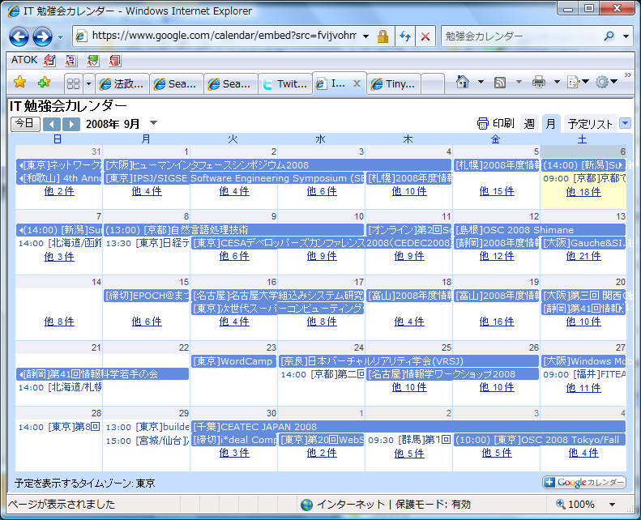
コミュニティ勉強会
http://tinyurl.com/seminarjp
はなずきんさんが作ってくれています。
ほぼ日本全国の勉強会が網羅されています
登録してもらいましょう。
http://d.hatena.ne.jp/hanazukin/20080603/1212461856

Slide 18
懇親会の会場を予約する
わんくまでは飲み会がメインです！
大体1週間前くらいに予約します
応募が20名なら当日17名くらいの参加と計算して予約します
必須：メンバー追加が部屋的に行けること
重要：飲み放題だけの追加とかができること
読み違えると大赤字＞＜

Slide 19
勉強会の7つ道具
プロジェクタ2台
電源タップ５～６個
ビデオカメラ
三脚
ルータ
ルータ用ＰＣ
ust用ＰＣ
ust用カメラ1台
ust用カメラドライバＣＤ1枚
名札
名札用台紙
雑巾
ゴミ袋
サインペン
スケッチボード
セロテープ

Slide 20
前夜
前夜までにリマインダは必ず送りましょう
名簿を印刷する
備品が揃っているか確認する

Slide 21
当日
スタッフになってくれる人等とは開場30分前までに集合
受付はすぐに始められるように1番目に展開しましょう
ノートPCとプロジェクタの調子を必ずチェック
出演者全員ちゃんと出力されるか確認するとベター
レンタルプロジェクタは色がおかしい場合がある
参加受付時に必ず懇親会に参加するか再確認する
Ustするのであれば不安定なこともあるので早めに
緊張をほぐしておきましょう

Slide 22
懇親会
とにかくやっぱりメイン
座ってもらう前に必ずタバコエリアを決めて隔離する
お互いが同じ話題を共有しているので、話すネタはある
自己紹介などをして人脈作りを
主催者はできるだけ全員と名刺交換をしよう
ファンを作って次回以降に来てもらうように
しゃべっていない人や、困った顔している人、初参加の人のところに積極的に行きましょう

Slide 23
報告
参加費を徴収している場合には会計報告した方が良いかもしれません
わんくまは寄付のお願いでやってます
Blogなどで雰囲気を報告したいですね。
次回も宣伝しましょう。
3ヶ月に1回とか継続的にやれると、お客さんも予定を意識してくれるので良い感じです

Slide 24
まとめ
仕込み8割、当日2割
とにかく懇親会で大赤字のでないように気をつける
4人欠けて16000円赤字を出したことがあります
継続していく毎に巻き込む人数を増やしていきましょう
コミュニティみんなで盛り上げていきましょう。
Enjoy Community!

